Slide 1
Kuidas arvutada bibliomeetriliselt
teadlase akadeemilist vanust?
Jüri Allik
TeadusEST 2018

Slide 2
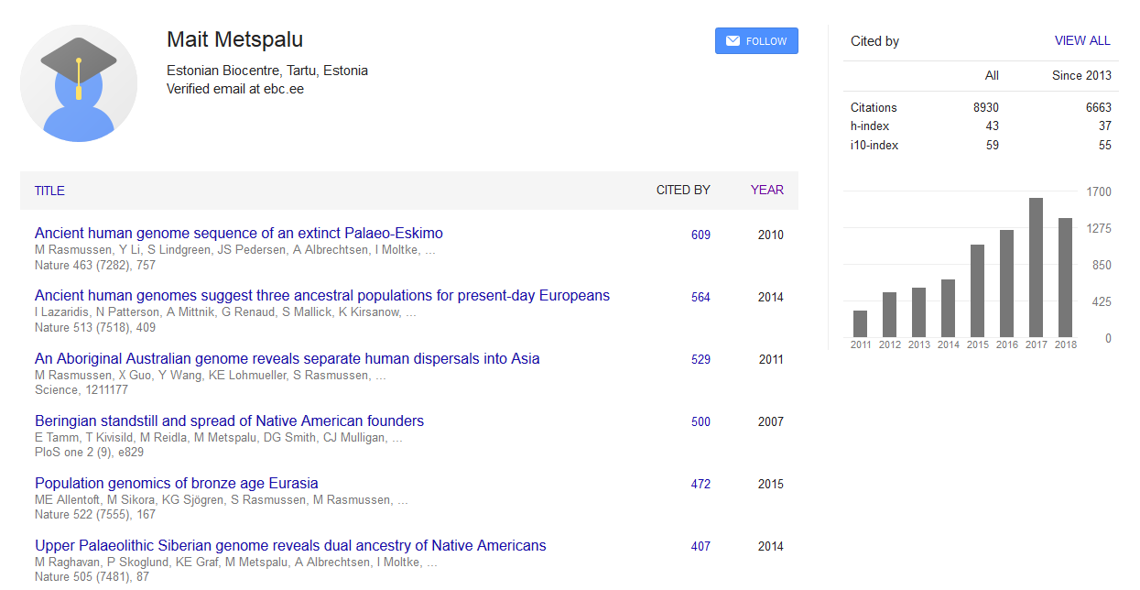
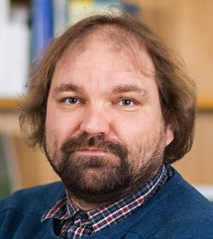
Akadeemiline vanus
Ettekanne piirduks ühe slaidiga, kuna vastus on väga lihtne: akadeemilist vanust saab/tuleb arvutada esimese artikli ilmumise aastast.
Näiteks:
2018-1999=19 Seega on Mait Metspalu akadeemiline vanus 19 aastat!

Slide 3
Saab ka arvutada akadeemiliseks superstaariks jõudmise kiirust
Kuna Mait Metspalu jõudis 2017. aastal ühes valdkonnas 1% enimviidatud autorite hulka, siis järelikult kulus tal selleks 18 aastat!

Slide 4
Akadeemilise vanuse arvutamine
Juhul, kui inimene teeb pausi akadeemilises tegevuses, siis tema akadeemiline vanus seiskub ja käivitub uuesti peale seda, kui ta naaseb akadeemilisse ellu.
See on tavaline praktika näiteks noore teadlase vanuse arvestamisel, kus lapsehoolduspuhkusel või muul isiklikul põhjusel tööst eemal oldud aastad arvestatakse maha doktorikraadile järgnevast perioodist.

Slide 5
Küsimus akadeemilisest vanusest on laiem – see on küsimus võrreldavatest tulemustest
Näiteks H-indeks 20 on väga hea akadeemilisele vanusele 10, kuid keskmine vanusele 20 ja pigem kehv akadeemilisele vanusele 30+.
Üks lihtne viis on võrrelda füüsilise vanusega. Ekstraklass on siis, kui teadlase H-indeks on võrdne või suurem tema füüsilisest vanusest. Näiteks Mait Metspalu H=43.
Ta on sündinud 1975. aastal ehk 43 aastat tagasi.

Slide 6
Kõik teaduse edukuse mõõdikud on olemas ja midagi uut ei ole vaja välja mõelda!
Publikatsioonide arv (heades) ajakirjades ja raamatutes;
Töödele tehtud viidete arv,
H(irshi) indeks;
Artiklite arv, mis on jõudnud mõnes valdkonnas 1% toppviidatavuse tippu;
Artiklite protsent, mida ei ole kordagi viidatud

Slide 7
Viitamata artiklite protsent on väga tundlik näitaja
Web of Science 2013-2018 (november)
Artikleid Viidatuid Mitte viidatuid
Eesti 17,144 10,669 37.8%
Leedu 21,211 10,929 48.5%

Slide 8
Viitamata artiklite protsent on väga tundlik näitaja
Web of Science 2013-2018 (november)
Artikleid Viidatuid Mitte viidatuid
Eesti 17,144 10,669 37.8%
Leedu 21,211 10,929 48.5%
See seletab, miks Eesti on maailmas 14. ja Leedu 80. kohal teaduse mõjukuselt!

Slide 9
Miks on vaja normeerida valdkonniti?
RESEARCH FIELDS | AUTHOR | INSTITUTION | COUNTRY
AGRICULTURAL SCIENCES | 426 | 2,102 | 995
BIOLOGY & BIOCHEMISTRY | 920 | 6,163 | 872
CHEMISTRY | 1,723 | 7,594 | 1,635
CLINICAL MEDICINE | 1,970 | 2,346 | 10,630
COMPUTER SCIENCE | 338 | 2,997 | 397
ECONOMICS & BUSINESS | 374 | 3,953 | 247
ENGINEERING | 551 | 2,308 | 1,140
ENVIRONMENT/ECOLOGY | 767 | 3,956 | 2,251
GEOSCIENCES | 1,151 | 5,824 | 1,287
IMMUNOLOGY | 928 | 4,862 | 2,098
MATERIALS SCIENCE | 1,313 | 5,325 | 1,011
MATHEMATICS | 317 | 4,117 | 387
MICROBIOLOGY | 671 | 5,165 | 1,130
MOLECULAR BIOLOGY & GENETICS | 2,380 | 13,251 | 1,813
MULTIDISCIPLINARY | 522 | 2,654 | 258
NEUROSCIENCE & BEHAVIOR | 1,248 | 6,201 | 526
PHARMACOLOGY & TOXICOLOGY | 541 | 3,323 | 919
PHYSICS | 8,863 | 18,279 | 1,770
PLANT & ANIMAL SCIENCE | 611 | 2,746 | 1,568
PSYCHIATRY/PSYCHOLOGY | 746 | 3,984 | 358
SOCIAL SCIENCES, GENERAL | 370 | 1,411 | 1,378
SPACE SCIENCE | 5,342 | 33,117 | 818
Essential Science Indicators läved (2008-2018 juuni)

Slide 10
Miks on vaja normeerida valdkonniti?
RESEARCH FIELDS | AUTHOR | INSTITUTION | COUNTRY
AGRICULTURAL SCIENCES | 426 | 2,102 | 995
BIOLOGY & BIOCHEMISTRY | 920 | 6,163 | 872
CHEMISTRY | 1,723 | 7,594 | 1,635
CLINICAL MEDICINE | 1,970 | 2,346 | 10,630
COMPUTER SCIENCE | 338 | 2,997 | 397
ECONOMICS & BUSINESS | 374 | 3,953 | 247
ENGINEERING | 551 | 2,308 | 1,140
ENVIRONMENT/ECOLOGY | 767 | 3,956 | 2,251
GEOSCIENCES | 1,151 | 5,824 | 1,287
IMMUNOLOGY | 928 | 4,862 | 2,098
MATERIALS SCIENCE | 1,313 | 5,325 | 1,011
MATHEMATICS | 317 | 4,117 | 387
MICROBIOLOGY | 671 | 5,165 | 1,130
MOLECULAR BIOLOGY & GENETICS | 2,380 | 13,251 | 1,813
MULTIDISCIPLINARY | 522 | 2,654 | 258
NEUROSCIENCE & BEHAVIOR | 1,248 | 6,201 | 526
PHARMACOLOGY & TOXICOLOGY | 541 | 3,323 | 919
PHYSICS | 8,863 | 18,279 | 1,770
PLANT & ANIMAL SCIENCE | 611 | 2,746 | 1,568
PSYCHIATRY/PSYCHOLOGY | 746 | 3,984 | 358
SOCIAL SCIENCES, GENERAL | 370 | 1,411 | 1,378
SPACE SCIENCE | 5,342 | 33,117 | 818
28X

Slide 11
Vaja on normeerida ARTIKLI vanusega
RESEARCH FIELDS | 2008 | 2009 | 2010 | 2011 | 2012 | 2013 | 2014 | 2015 | 2016 | 2017 | 2018
AGRICULTURAL SCIENCES | 130 | 108 | 108 | 86 | 73 | 61 | 48 | 35 | 22 | 10 | 3
BIOLOGY & BIOCHEMISTRY | 258 | 235 | 205 | 171 | 144 | 119 | 91 | 65 | 38 | 17 | 4
CHEMISTRY | 211 | 198 | 193 | 184 | 160 | 133 | 110 | 81 | 48 | 21 | 4
CLINICAL MEDICINE | 215 | 194 | 175 | 148 | 125 | 102 | 80 | 60 | 36 | 15 | 4
COMPUTER SCIENCE | 119 | 101 | 100 | 88 | 72 | 66 | 56 | 41 | 27 | 13 | 4
ECONOMICS & BUSINESS | 169 | 143 | 132 | 105 | 83 | 63 | 46 | 30 | 17 | 8 | 3
ENGINEERING | 114 | 113 | 104 | 91 | 76 | 66 | 53 | 40 | 26 | 13 | 4
ENVIRONMENT/ECOLOGY | 235 | 204 | 183 | 154 | 133 | 102 | 78 | 54 | 31 | 13 | 4
GEOSCIENCES | 189 | 177 | 147 | 135 | 114 | 94 | 69 | 48 | 29 | 12 | 4
IMMUNOLOGY | 321 | 291 | 254 | 206 | 175 | 148 | 117 | 79 | 49 | 20 | 5
MATERIALS SCIENCE | 190 | 190 | 192 | 169 | 153 | 127 | 105 | 79 | 51 | 22 | 4
MATHEMATICS | 75 | 67 | 64 | 51 | 43 | 33 | 26 | 20 | 13 | 7 | 3
MICROBIOLOGY | 227 | 209 | 190 | 144 | 136 | 109 | 82 | 60 | 40 | 16 | 3
MOLECULAR BIOLOGY & GENETICS | 479 | 428 | 380 | 326 | 264 | 212 | 157 | 105 | 61 | 24 | 5
MULTIDISCIPLINARY | 414 | 453 | 495 | 415 | 194 | 205 | 133 | 96 | 52 | 20 | 3
NEUROSCIENCE & BEHAVIOR | 275 | 249 | 224 | 177 | 152 | 121 | 91 | 62 | 38 | 16 | 4
PHARMACOLOGY & TOXICOLOGY | 200 | 169 | 147 | 124 | 106 | 89 | 68 | 47 | 29 | 13 | 4
PHYSICS | 183 | 166 | 160 | 137 | 125 | 104 | 86 | 63 | 41 | 18 | 4
PLANT & ANIMAL SCIENCE | 140 | 131 | 119 | 98 | 82 | 66 | 52 | 36 | 22 | 10 | 3
PSYCHIATRY/PSYCHOLOGY | 217 | 191 | 173 | 138 | 107 | 83 | 63 | 41 | 23 | 10 | 4
SOCIAL SCIENCES, GENERAL | 125 | 107 | 97 | 78 | 65 | 53 | 41 | 27 | 16 | 8 | 3
SPACE SCIENCE | 234 | 233 | 202 | 182 | 158 | 143 | 102 | 78 | 49 | 22 | 7
Erineva vanusega (2008-2018) artiklite palju tsiteeritavuse läved

Slide 12
Vaja on normeerida ARTIKLI vanusega
RESEARCH FIELDS | 2008 | 2009 | 2010 | 2011 | 2012 | 2013 | 2014 | 2015 | 2016 | 2017 | 2018
AGRICULTURAL SCIENCES | 130 | 108 | 108 | 86 | 73 | 61 | 48 | 35 | 22 | 10 | 3
BIOLOGY & BIOCHEMISTRY | 258 | 235 | 205 | 171 | 144 | 119 | 91 | 65 | 38 | 17 | 4
CHEMISTRY | 211 | 198 | 193 | 184 | 160 | 133 | 110 | 81 | 48 | 21 | 4
CLINICAL MEDICINE | 215 | 194 | 175 | 148 | 125 | 102 | 80 | 60 | 36 | 15 | 4
COMPUTER SCIENCE | 119 | 101 | 100 | 88 | 72 | 66 | 56 | 41 | 27 | 13 | 4
ECONOMICS & BUSINESS | 169 | 143 | 132 | 105 | 83 | 63 | 46 | 30 | 17 | 8 | 3
ENGINEERING | 114 | 113 | 104 | 91 | 76 | 66 | 53 | 40 | 26 | 13 | 4
ENVIRONMENT/ECOLOGY | 235 | 204 | 183 | 154 | 133 | 102 | 78 | 54 | 31 | 13 | 4
GEOSCIENCES | 189 | 177 | 147 | 135 | 114 | 94 | 69 | 48 | 29 | 12 | 4
IMMUNOLOGY | 321 | 291 | 254 | 206 | 175 | 148 | 117 | 79 | 49 | 20 | 5
MATERIALS SCIENCE | 190 | 190 | 192 | 169 | 153 | 127 | 105 | 79 | 51 | 22 | 4
MATHEMATICS | 75 | 67 | 64 | 51 | 43 | 33 | 26 | 20 | 13 | 7 | 3
MICROBIOLOGY | 227 | 209 | 190 | 144 | 136 | 109 | 82 | 60 | 40 | 16 | 3
MOLECULAR BIOLOGY & GENETICS | 479 | 428 | 380 | 326 | 264 | 212 | 157 | 105 | 61 | 24 | 5
MULTIDISCIPLINARY | 414 | 453 | 495 | 415 | 194 | 205 | 133 | 96 | 52 | 20 | 3
NEUROSCIENCE & BEHAVIOR | 275 | 249 | 224 | 177 | 152 | 121 | 91 | 62 | 38 | 16 | 4
PHARMACOLOGY & TOXICOLOGY | 200 | 169 | 147 | 124 | 106 | 89 | 68 | 47 | 29 | 13 | 4
PHYSICS | 183 | 166 | 160 | 137 | 125 | 104 | 86 | 63 | 41 | 18 | 4
PLANT & ANIMAL SCIENCE | 140 | 131 | 119 | 98 | 82 | 66 | 52 | 36 | 22 | 10 | 3
PSYCHIATRY/PSYCHOLOGY | 217 | 191 | 173 | 138 | 107 | 83 | 63 | 41 | 23 | 10 | 4
SOCIAL SCIENCES, GENERAL | 125 | 107 | 97 | 78 | 65 | 53 | 41 | 27 | 16 | 8 | 3
SPACE SCIENCE | 234 | 233 | 202 | 182 | 158 | 143 | 102 | 78 | 49 | 22 | 7
Erineva vanusega (2008-2018) artiklite palju tsiteeritavuse läved

Slide 13
Vaja on normeerida ARTIKLI vanusega
RESEARCH FIELDS | 2008 | 2009 | 2010 | 2011 | 2012 | 2013 | 2014 | 2015 | 2016 | 2017 | 2018
AGRICULTURAL SCIENCES | 130 | 108 | 108 | 86 | 73 | 61 | 48 | 35 | 22 | 10 | 3
BIOLOGY & BIOCHEMISTRY | 258 | 235 | 205 | 171 | 144 | 119 | 91 | 65 | 38 | 17 | 4
CHEMISTRY | 211 | 198 | 193 | 184 | 160 | 133 | 110 | 81 | 48 | 21 | 4
CLINICAL MEDICINE | 215 | 194 | 175 | 148 | 125 | 102 | 80 | 60 | 36 | 15 | 4
COMPUTER SCIENCE | 119 | 101 | 100 | 88 | 72 | 66 | 56 | 41 | 27 | 13 | 4
ECONOMICS & BUSINESS | 169 | 143 | 132 | 105 | 83 | 63 | 46 | 30 | 17 | 8 | 3
ENGINEERING | 114 | 113 | 104 | 91 | 76 | 66 | 53 | 40 | 26 | 13 | 4
ENVIRONMENT/ECOLOGY | 235 | 204 | 183 | 154 | 133 | 102 | 78 | 54 | 31 | 13 | 4
GEOSCIENCES | 189 | 177 | 147 | 135 | 114 | 94 | 69 | 48 | 29 | 12 | 4
IMMUNOLOGY | 321 | 291 | 254 | 206 | 175 | 148 | 117 | 79 | 49 | 20 | 5
MATERIALS SCIENCE | 190 | 190 | 192 | 169 | 153 | 127 | 105 | 79 | 51 | 22 | 4
MATHEMATICS | 75 | 67 | 64 | 51 | 43 | 33 | 26 | 20 | 13 | 7 | 3
MICROBIOLOGY | 227 | 209 | 190 | 144 | 136 | 109 | 82 | 60 | 40 | 16 | 3
MOLECULAR BIOLOGY & GENETICS | 479 | 428 | 380 | 326 | 264 | 212 | 157 | 105 | 61 | 24 | 5
MULTIDISCIPLINARY | 414 | 453 | 495 | 415 | 194 | 205 | 133 | 96 | 52 | 20 | 3
NEUROSCIENCE & BEHAVIOR | 275 | 249 | 224 | 177 | 152 | 121 | 91 | 62 | 38 | 16 | 4
PHARMACOLOGY & TOXICOLOGY | 200 | 169 | 147 | 124 | 106 | 89 | 68 | 47 | 29 | 13 | 4
PHYSICS | 183 | 166 | 160 | 137 | 125 | 104 | 86 | 63 | 41 | 18 | 4
PLANT & ANIMAL SCIENCE | 140 | 131 | 119 | 98 | 82 | 66 | 52 | 36 | 22 | 10 | 3
PSYCHIATRY/PSYCHOLOGY | 217 | 191 | 173 | 138 | 107 | 83 | 63 | 41 | 23 | 10 | 4
SOCIAL SCIENCES, GENERAL | 125 | 107 | 97 | 78 | 65 | 53 | 41 | 27 | 16 | 8 | 3
SPACE SCIENCE | 234 | 233 | 202 | 182 | 158 | 143 | 102 | 78 | 49 | 22 | 7
Erineva vanusega (2008-2018) artiklite palju tsiteeritavuse läved

Slide 14
Vaja on normeerida ARTIKLI vanusega
RESEARCH FIELDS | 2008 | 2009 | 2010 | 2011 | 2012 | 2013 | 2014 | 2015 | 2016 | 2017 | 2018
AGRICULTURAL SCIENCES | 130 | 108 | 108 | 86 | 73 | 61 | 48 | 35 | 22 | 10 | 3
BIOLOGY & BIOCHEMISTRY | 258 | 235 | 205 | 171 | 144 | 119 | 91 | 65 | 38 | 17 | 4
CHEMISTRY | 211 | 198 | 193 | 184 | 160 | 133 | 110 | 81 | 48 | 21 | 4
CLINICAL MEDICINE | 215 | 194 | 175 | 148 | 125 | 102 | 80 | 60 | 36 | 15 | 4
COMPUTER SCIENCE | 119 | 101 | 100 | 88 | 72 | 66 | 56 | 41 | 27 | 13 | 4
ECONOMICS & BUSINESS | 169 | 143 | 132 | 105 | 83 | 63 | 46 | 30 | 17 | 8 | 3
ENGINEERING | 114 | 113 | 104 | 91 | 76 | 66 | 53 | 40 | 26 | 13 | 4
ENVIRONMENT/ECOLOGY | 235 | 204 | 183 | 154 | 133 | 102 | 78 | 54 | 31 | 13 | 4
GEOSCIENCES | 189 | 177 | 147 | 135 | 114 | 94 | 69 | 48 | 29 | 12 | 4
IMMUNOLOGY | 321 | 291 | 254 | 206 | 175 | 148 | 117 | 79 | 49 | 20 | 5
MATERIALS SCIENCE | 190 | 190 | 192 | 169 | 153 | 127 | 105 | 79 | 51 | 22 | 4
MATHEMATICS | 75 | 67 | 64 | 51 | 43 | 33 | 26 | 20 | 13 | 7 | 3
MICROBIOLOGY | 227 | 209 | 190 | 144 | 136 | 109 | 82 | 60 | 40 | 16 | 3
MOLECULAR BIOLOGY & GENETICS | 479 | 428 | 380 | 326 | 264 | 212 | 157 | 105 | 61 | 24 | 5
MULTIDISCIPLINARY | 414 | 453 | 495 | 415 | 194 | 205 | 133 | 96 | 52 | 20 | 3
NEUROSCIENCE & BEHAVIOR | 275 | 249 | 224 | 177 | 152 | 121 | 91 | 62 | 38 | 16 | 4
PHARMACOLOGY & TOXICOLOGY | 200 | 169 | 147 | 124 | 106 | 89 | 68 | 47 | 29 | 13 | 4
PHYSICS | 183 | 166 | 160 | 137 | 125 | 104 | 86 | 63 | 41 | 18 | 4
PLANT & ANIMAL SCIENCE | 140 | 131 | 119 | 98 | 82 | 66 | 52 | 36 | 22 | 10 | 3
PSYCHIATRY/PSYCHOLOGY | 217 | 191 | 173 | 138 | 107 | 83 | 63 | 41 | 23 | 10 | 4
SOCIAL SCIENCES, GENERAL | 125 | 107 | 97 | 78 | 65 | 53 | 41 | 27 | 16 | 8 | 3
SPACE SCIENCE | 234 | 233 | 202 | 182 | 158 | 143 | 102 | 78 | 49 | 22 | 7
Erineva vanusega (2008-2018) artiklite palju tsiteeritavuse läved

Slide 15
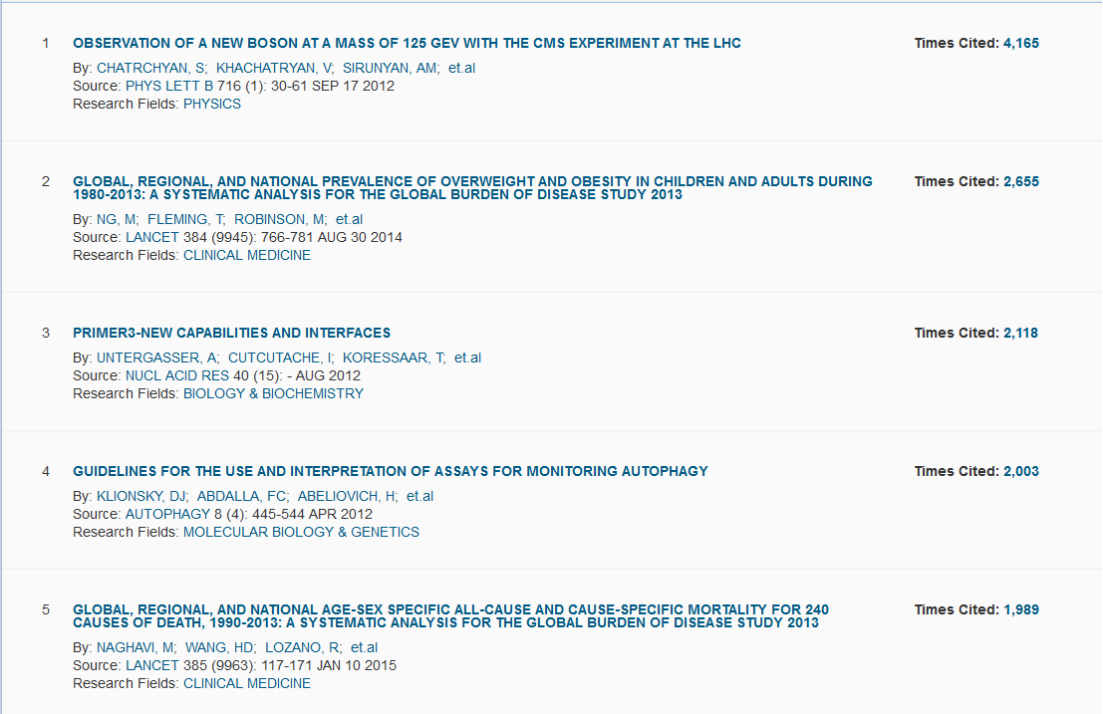
Viimase 10 aasta ja 6 kuuga jõudis 426 Eesti tööd 1% viidatavuse tippu
Viis kõige suurema viideta arvuga tööd!

Slide 16
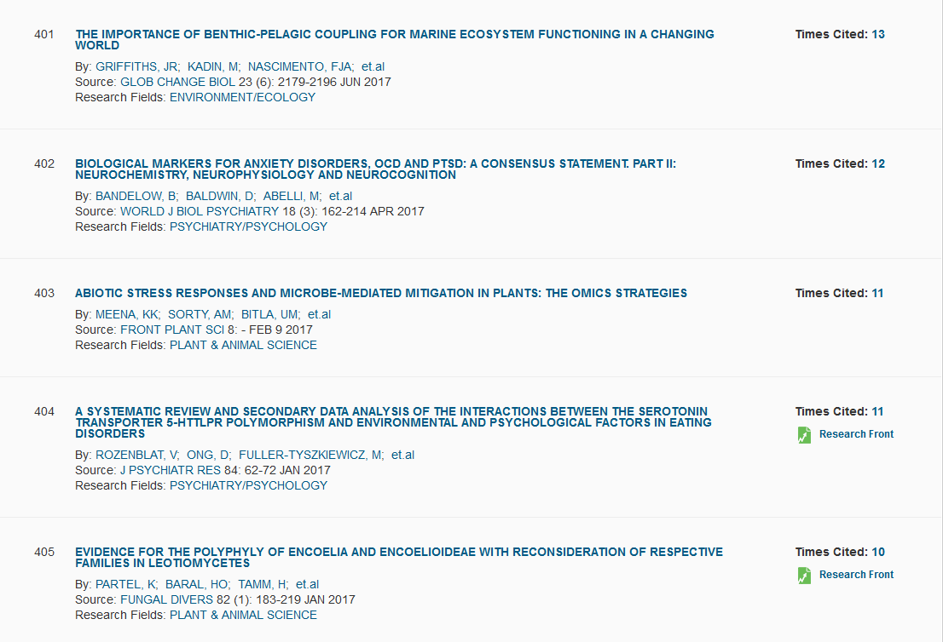
Viimase 10 aasta ja 6 kuuga jõudis 426 Eesti autori tööd 1% viidatavuse tippu
Mõned 2017. aastal ilmunud tööd, mida on juba palju viidatud

Slide 17
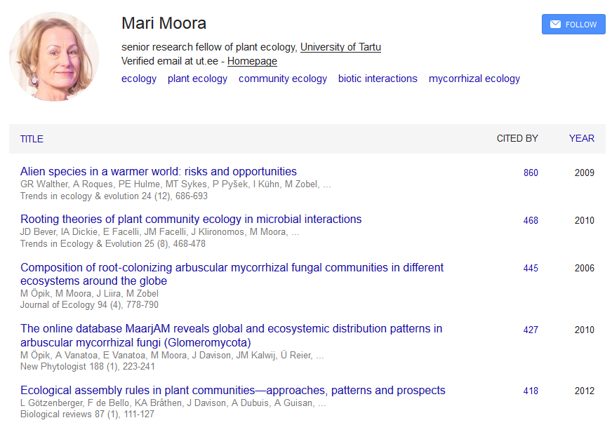
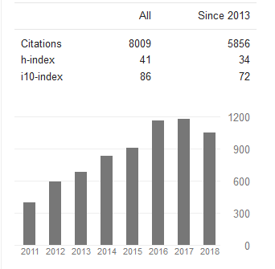
Akadeemilist kapitali on mõistlik normeerida lisaks valdkonnale ka akadeemilise vanusega
Kõige lihtsam viis erinevate akadeemiliste vanuste võrdsustamiseks on võtta viimase 5 aasta keskmine viidatavus.
Näiteks Mari Moora töödele on viimase 5 aastaga viidatud 5856 korral ehk keskmiselt 1171 korda aastas.

Slide 18
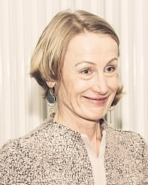
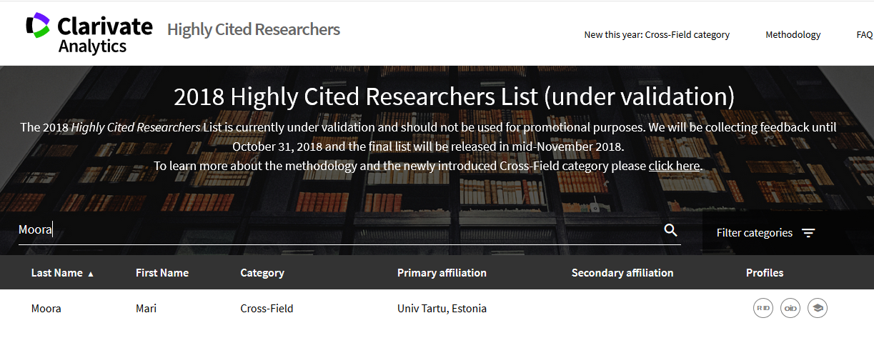
Mari Moora on üks 16-st Eesti teadlasest, kes kuulub maailma 6000 teadlasest kuuluvasse eliiti

Slide 19
Loomulikult kuulub Mari Moora ka 1% enim viidatud autorite hulka korraga kahes valdkonnas

Slide 20
Kuidas aga hinnata neid, kes pole ületanud 1% läve kõnelemata “geeniuste” nimekirja jõudmisest?
RESEARCH FIELDS | AUTHOR | INSTITUTION | COUNTRY
AGRICULTURAL SCIENCES | 426 | 2,102 | 995
BIOLOGY & BIOCHEMISTRY | 920 | 6,163 | 872
CHEMISTRY | 1,723 | 7,594 | 1,635
CLINICAL MEDICINE | 1,970 | 2,346 | 10,630
COMPUTER SCIENCE | 338 | 2,997 | 397
ECONOMICS & BUSINESS | 374 | 3,953 | 247
ENGINEERING | 551 | 2,308 | 1,140
ENVIRONMENT/ECOLOGY | 767 | 3,956 | 2,251
GEOSCIENCES | 1,151 | 5,824 | 1,287
IMMUNOLOGY | 928 | 4,862 | 2,098
MATERIALS SCIENCE | 1,313 | 5,325 | 1,011
MATHEMATICS | 317 | 4,117 | 387
MICROBIOLOGY | 671 | 5,165 | 1,130
MOLECULAR BIOLOGY & GENETICS | 2,380 | 13,251 | 1,813
MULTIDISCIPLINARY | 522 | 2,654 | 258
NEUROSCIENCE & BEHAVIOR | 1,248 | 6,201 | 526
PHARMACOLOGY & TOXICOLOGY | 541 | 3,323 | 919
PHYSICS | 8,863 | 18,279 | 1,770
PLANT & ANIMAL SCIENCE | 611 | 2,746 | 1,568
PSYCHIATRY/PSYCHOLOGY | 746 | 3,984 | 358
SOCIAL SCIENCES, GENERAL | 370 | 1,411 | 1,378
SPACE SCIENCE | 5,342 | 33,117 | 818
Üks võimalus on välja arvutada suhe oma lähima valdkonna 1% sisse viiva viidete arvuga.

Slide 21
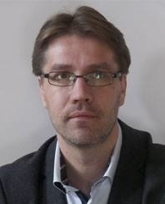
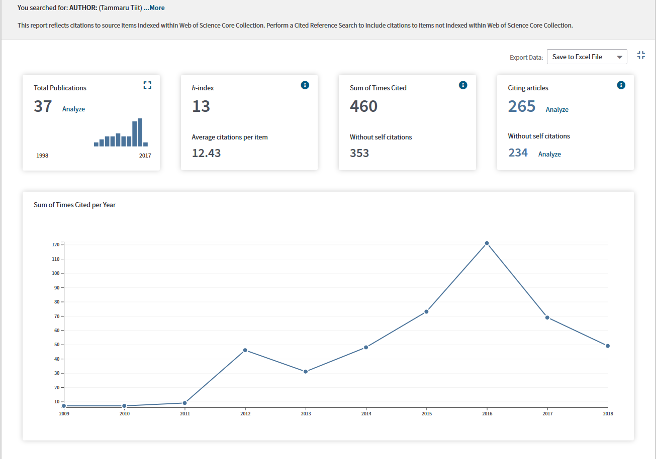
Tiit Tammaru (tööd 2008-2018)
Sotsiaalteaduste lävi 2008-2018 on 370 viidet

Slide 22
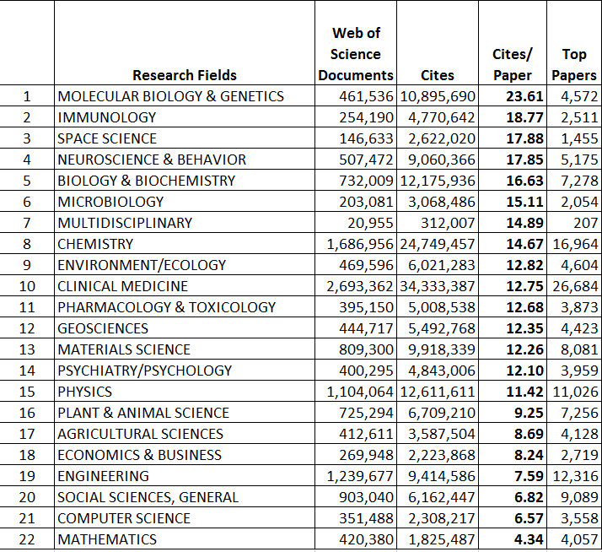
Tulemusi saab võrrelda maailma või Eesti keskmise tasemega

Slide 23
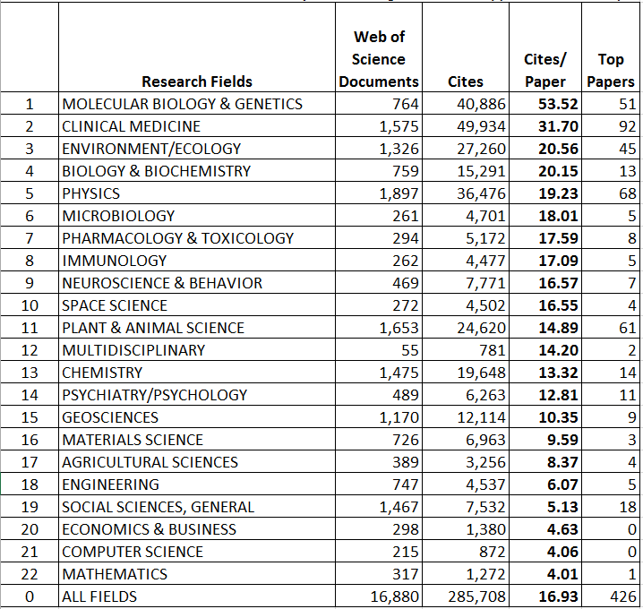
Paljudes valdkondades on Eesti tase maailma omast kõrgem

Slide 24
Eesti teadus on mõjukuselt maailma 12. riik
 | Countries/Regions | Web of Science Documents | Cites | Cites/Paper | Top Papers
1 | ICELAND | 9,873 | 231,417 | 23.44 | 301
2 | SWITZERLAND | 280,369 | 5,884,932 | 20.99 | 7,619
3 | SCOTLAND | 147,189 | 2,977,267 | 20.23 | 3,913
4 | NETHERLANDS | 379,242 | 7,566,912 | 19.95 | 9,408
5 | DENMARK | 162,439 | 3,116,923 | 19.19 | 4,098
6 | WALES | 50,628 | 921,157 | 18.19 | 1,128
7 | SINGAPORE | 118,424 | 2,152,243 | 18.17 | 3,002
8 | ENGLAND | 962,595 | 17,477,811 | 18.16 | 21,067
9 | BELGIUM | 208,838 | 3,782,846 | 18.11 | 4,693
10 | USA | 3,922,346 | 70,130,397 | 17.88 | 72,243
11 | SWEDEN | 252,797 | 4,474,392 | 17.70 | 5,112
12 | REPUBLIC OF GEORGIA | 5,725 | 100,625 | 17.58 | 173
13 | IRELAND | 79,000 | 1,374,412 | 17.40 | 1,733
14 | ESTONIA | 16,880 | 285,708 | 16.93 | 426
15 | NORTHERN IRELAND | 24,802 | 418,098 | 16.86 | 471
16 | AUSTRIA | 144,761 | 2,429,907 | 16.79 | 3,092
17 | GERMANY | 1,042,716 | 17,452,258 | 16.74 | 17,993
18 | FINLAND | 123,030 | 2,048,793 | 16.65 | 2,322
19 | CANADA | 649,786 | 10,809,115 | 16.63 | 12,169
20 | NORWAY | 122,239 | 1,985,894 | 16.25 | 2,469
*
*
*
*

Slide 25
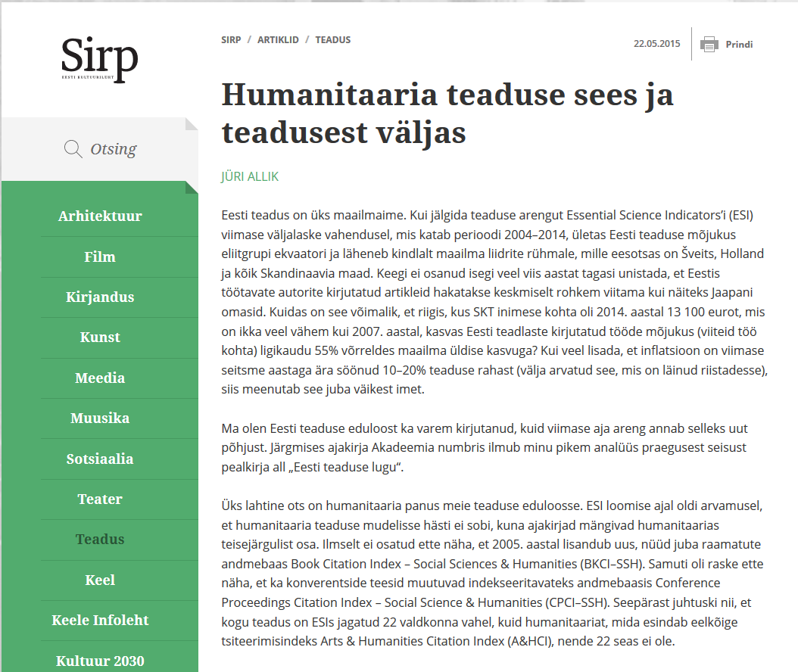
Mida teha humanitaariaga?
Bibliomeetriliselt on Eesti humanitaaria osakaal maailma teaduses suurem, kui loodusteadustel!
Raske on mõista, miks humanitaarid nõuavad neile erisuste tegemist, kui samad indeksid oleksid neile hoopis kasulikud!

Slide 26
Akadeemilise vanuse või teadusliku edukuse mõõtmine ei ole Eesti teaduse probleem!
Eesti teaduse peamine problem on need vastutustundetud poliitikud ja ametnikud, kes ilma igasuguse au- ja häbitundeta korrutavad:
“Teadusele raha ei ole ja ei tule!”

Slide 27
Akadeemilise vanuse või teadusliku edukuse mõõtmine ei ole Eesti teaduse probleem!
Mul on sõnum kõigile, kes usuvad, et väike rahvas saab olla suur eelkõige oma vaimult:
Hääletage järgmistel Riigikogu valimistel vaid nende erakondade poolt, kes seavad oma eesmärgiks suurendada teaduse rahastust vähemalt kaks korda!

Slide 28
Suur tänu tähelepanu eest!

Slide 29
.

